Slide 1
Distributed Systems
Ali Kamandi, PH.D.
School of Engineering Science
College of Engineering
University of Tehran
kamandi@ut.ac.ir

Slide 2
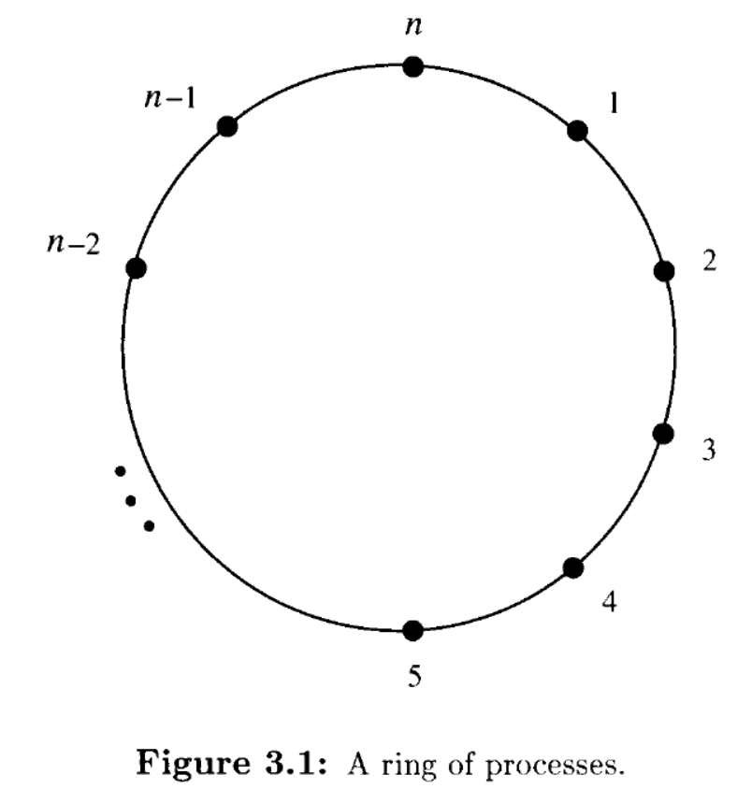

Slide 3
شرایط مساله
تمامی نودهای غیر لیدر در نهایت به این تصمیم می رسند که لیدر نیستند و تنها یک نود به عنوان لیدر معرفی می شود.
حلقه می تواند یک طرفه(unidirectional) یا دو طرفه(bidirectional) باشد.
تعداد نودها ممکن است از قبل مشخص باشد یا نه.
هر نود یک شناسه منحصر به فرد دارد UID .

Slide 4
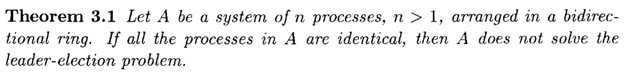
Unique Identifier

Slide 5
LCR Algorithm
Le Lann, Chang and Roberts
هر نود، شناسه خود را در حلقه ارسال می کند. وقتی یک نود شناسه ای را دریافت نمود، آن را با شناسه خودش مقایسه می کند.
اگر شناسه دریافتی بزرگ تر باشد، همان شناسه را ارسال می کند.
اگر کوچک تر باشد، از آن صرفنظر می کند.
اگر مساوی شناسه خودش باشد، خودش را به عنوان لیدر معرفی می کند.
لیدر، نود با بزرگ ترین شناسه خواهد بود.

Slide 6
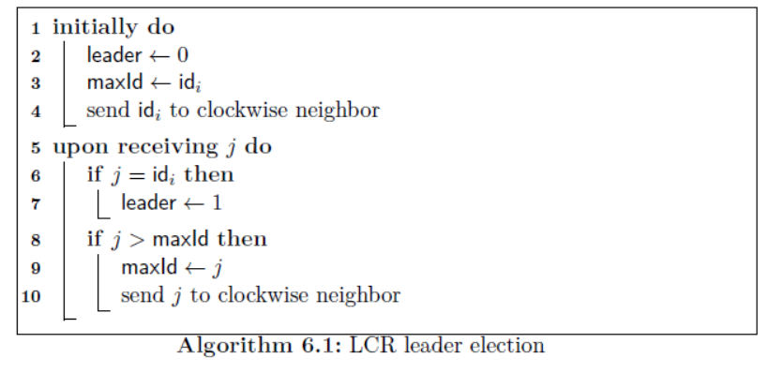

Slide 7


تحلیل صحت عملکرد

Slide 8

تحلیل پیچیدگی
پیچیدگی زمانی:O(n)
پیچیدگی پیامی: O($n^{2}$)

Slide 9
برای اینکه تکلیف همه نودها مشخص شود و همه نودها مطلع شوند که کدام نود به عنوان لیدر انتخاب شده است، لازم است طی n دور و با ارسال n پیام به همه اطلاع رسانی شود. این شیوه برای همه الگوریتم های انتخاب لیدر قابل اجرا است.

Slide 10
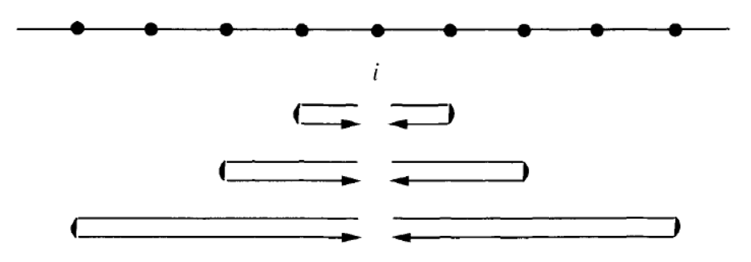
HS Algorithm (Hirschberg & Sinclair)

Slide 11
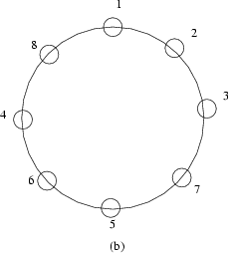
Hirschberg-Sinclair algorithm
Initially:
All processes are leaders
Round 0:
6 , 7 and 8 are leaders
Round 1:
7, 8 are leaders
Round 2:
8 is the only leader
At most log(N) rounds

Slide 12
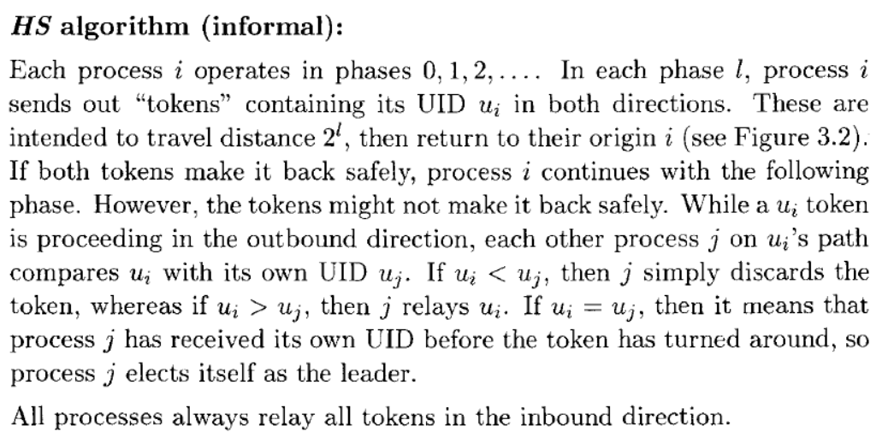

Slide 13
تحلیل پیچیدگی
پیچیدگی زمانی:O(n)
پیچیدگی پیامی: O(n log(n))

Slide 14
منابع
Nancy Lynch, Chapter 3
James Aspnes, Chapter 6

Slide 15
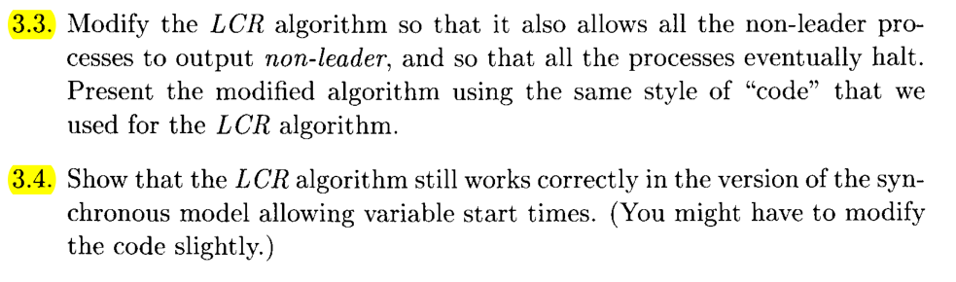
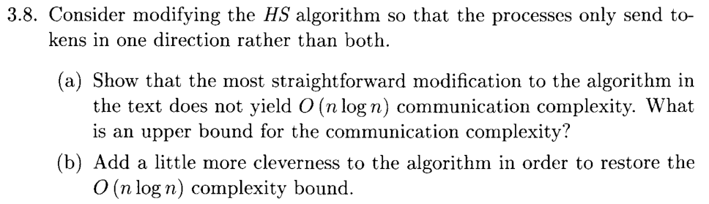
تمرینات

